Slide 1
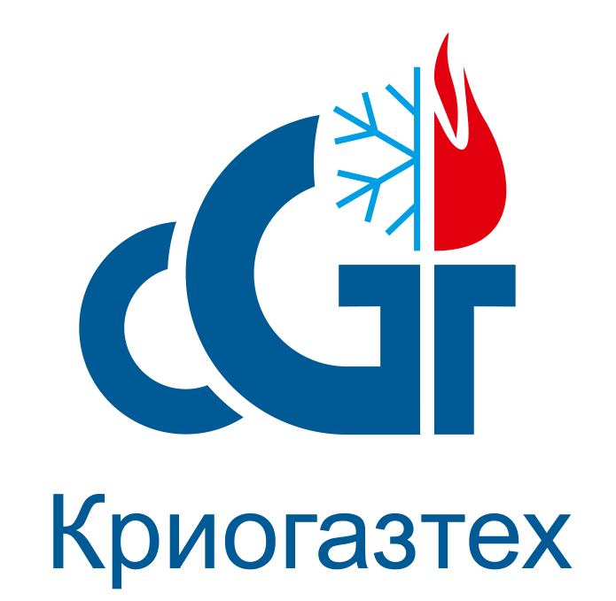
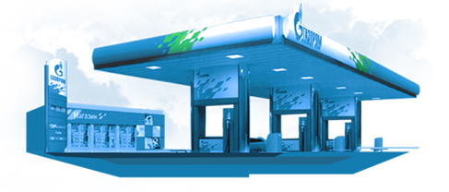
«КРИОГЕННЫЕ ГАЗОВЫЕ ТЕХНОЛОГИИ»
г.Санкт-Петербург
Типовые технические решения по строительству заправок КПГ/СПГ
2018 г.

Slide 2
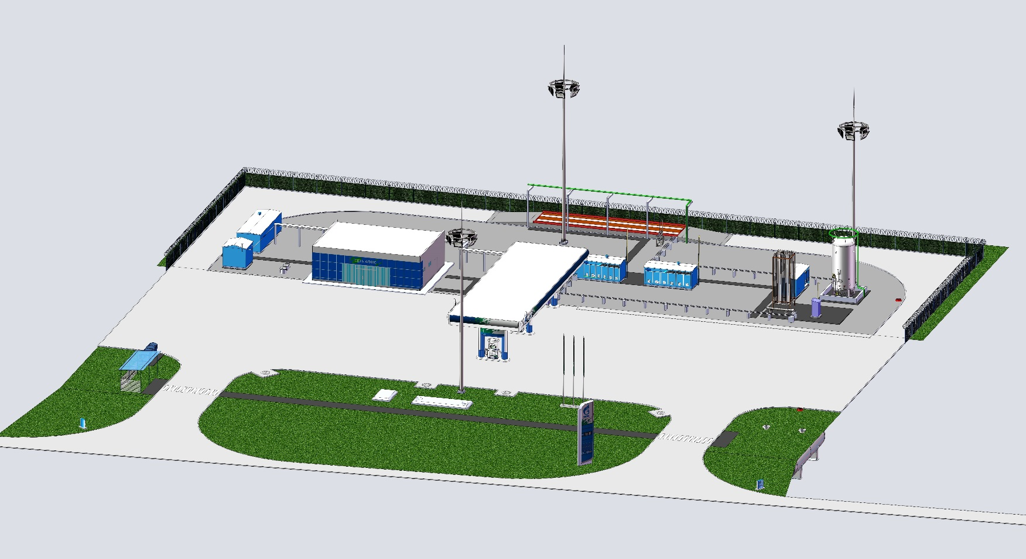
ПРЕИМУЩЕСТВА КриоАЗС
Отсутствие необходимости подключения к газопроводу
Возможность заправки КПГ и СПГ
Минимальное энергопотребление
Простота эксплуатации
Типовые технические решения по строительству заправок КПГ/СПГ

Slide 3
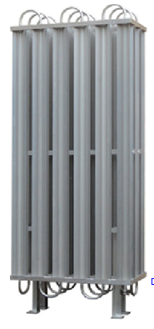
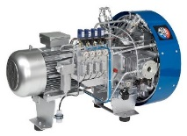
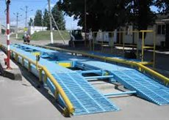
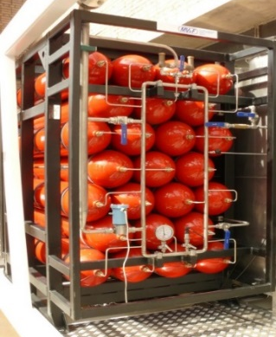
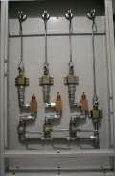
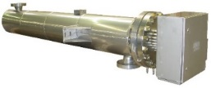
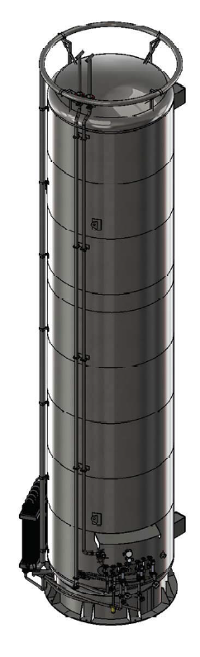
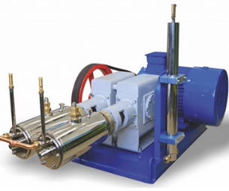
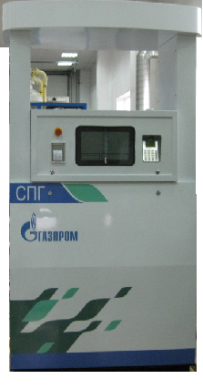
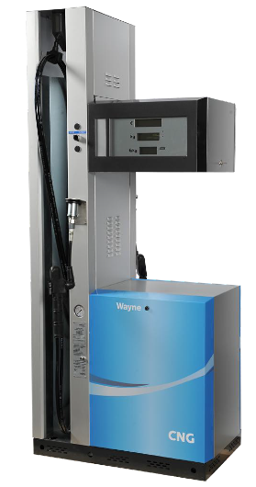
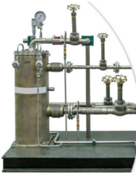
ОБОРУДОВАНИЕ
Компрессор отпарного газа
Площадка АЦ СПГ с весами
Испаритель СПГ (высокого давления)
Подогреватель КПГ
Аккумуляторы КПГ
Газоприоритетная панель
Насос СПГ, поршневой высокого давления
Резервуар хранения СПГ
Насос СПГ, центробежный погружной
Заправочная колонка СПГ
Заправочная колонка КПГ
Типовые технические решения по строительству заправок КПГ/СПГ

Slide 4
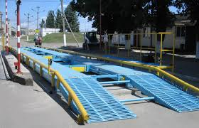
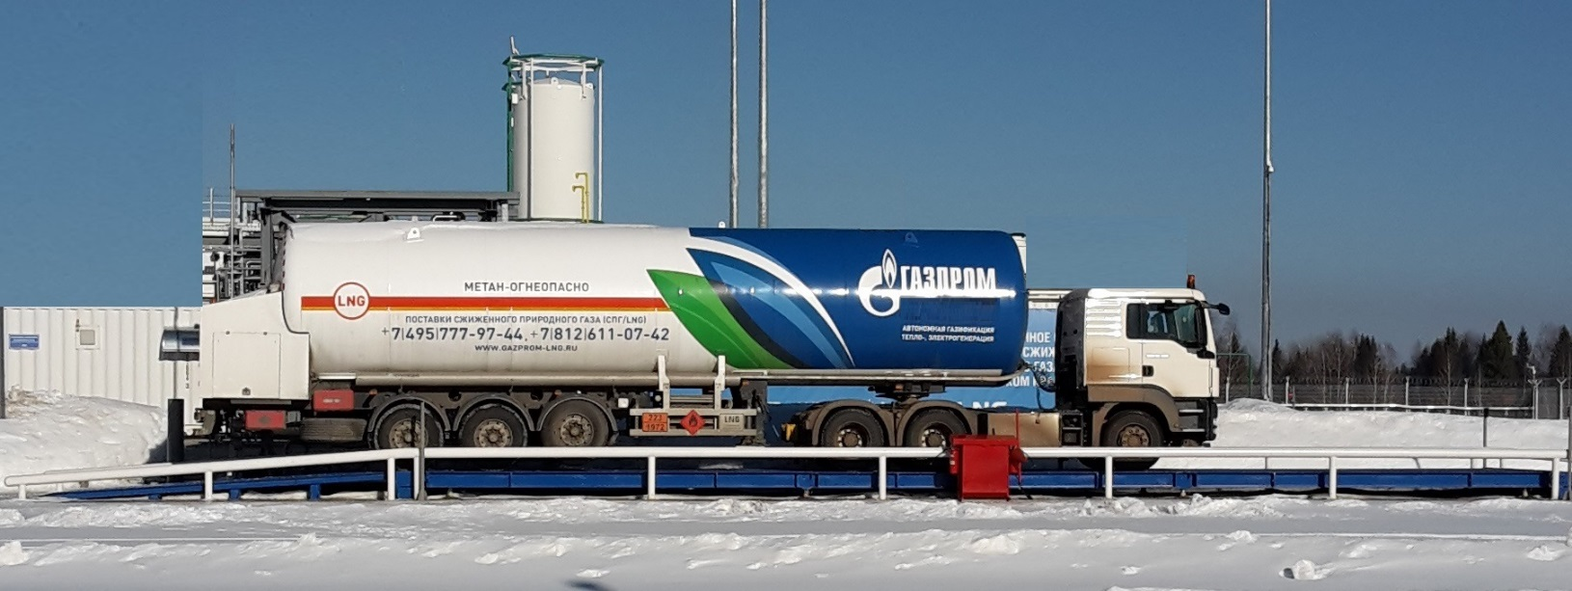
ОСНОВНОЕ ПРИМЕНЯЕМОЕ ОБОРУДОВАНИЕ
Автомобильные весы,
грузоподъемность 40 т, длина 18 м
Узел слива
Блок приемки СПГ (площадка для АЦ СПГ с весами)
Типовые технические решения по строительству заправок КПГ/СПГ

Slide 5
ОСНОВНОЕ ПРИМЕНЯЕМОЕ ОБОРУДОВАНИЕ
6
1
5
4
2
Блок хранения СПГ
(изделие заводской готовности):
Резервуар 25 м3
Запорно-предохранительная арматура
Испаритель наддува
Приборы КИПиА
Свечи газосброса
Кольцо орошения (сухотруб)
3
Типовые технические решения по строительству заправок КПГ/СПГ

Slide 6
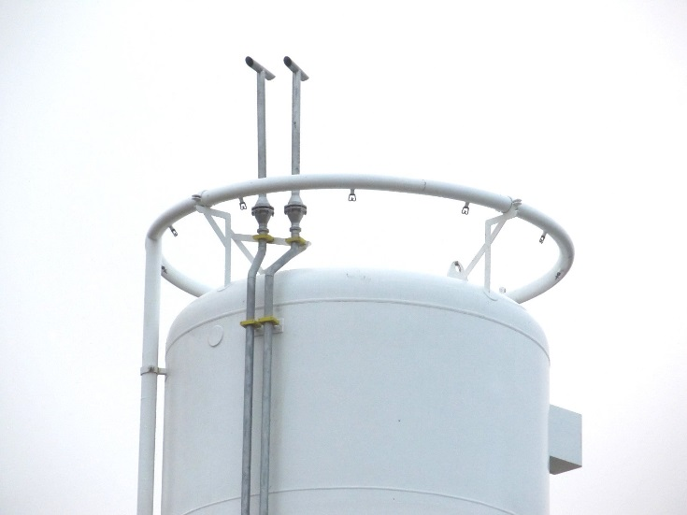
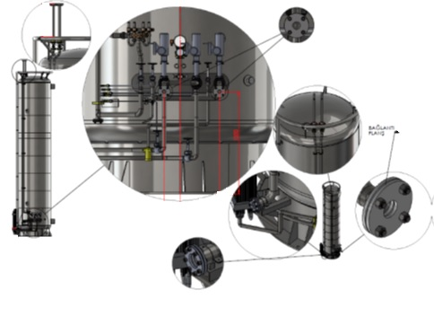
ОСНОВНОЕ ПРИМЕНЯЕМОЕ ОБОРУДОВАНИЕ
Оголовок свечи
Электроприводы арматуры
Дренчеры
Огнепреградители
Блок хранения СПГ (резервуар 25 м3)
Типовые технические решения по строительству заправок КПГ/СПГ

Slide 7
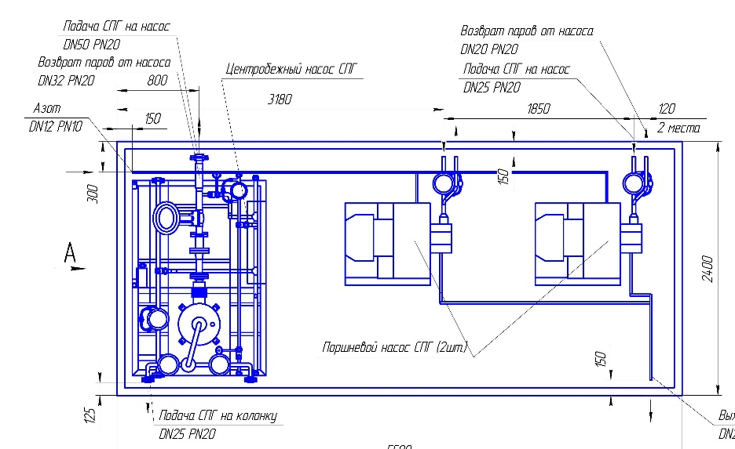
ОСНОВНОЕ ПРИМЕНЯЕМОЕ ОБОРУДОВАНИЕ
Блок выдачи СПГ
Типовые технические решения по строительству заправок КПГ/СПГ

Slide 8
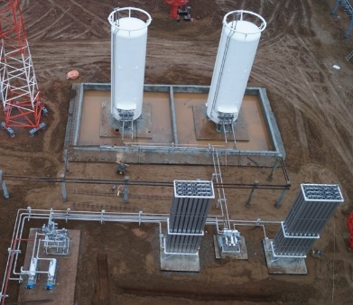
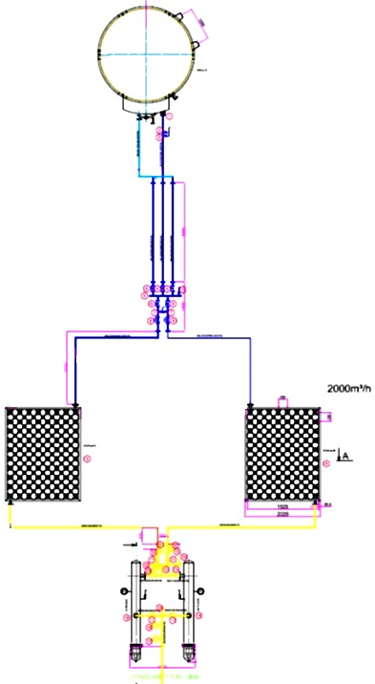
ОСНОВНОЕ ПРИМЕНЯЕМОЕ ОБОРУДОВАНИЕ
Испаритель СПГ высокого давления (атмосферный):
Производительность – 2000 нм3 в час
Количество в блоке – 2 шт.
Давление рабочее – 25,0 МПа
Подогреватель газа электрический:
Давление рабочее – 25,0 МПа
Мощность – 70 кВт
Блок выдачи КПГ (регазификация СПГ)
Типовые технические решения по строительству заправок КПГ/СПГ

Slide 9
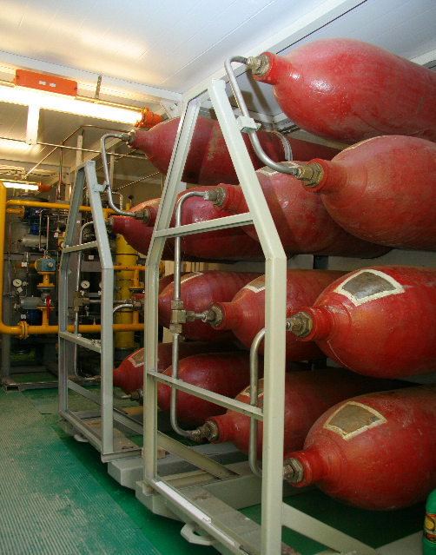
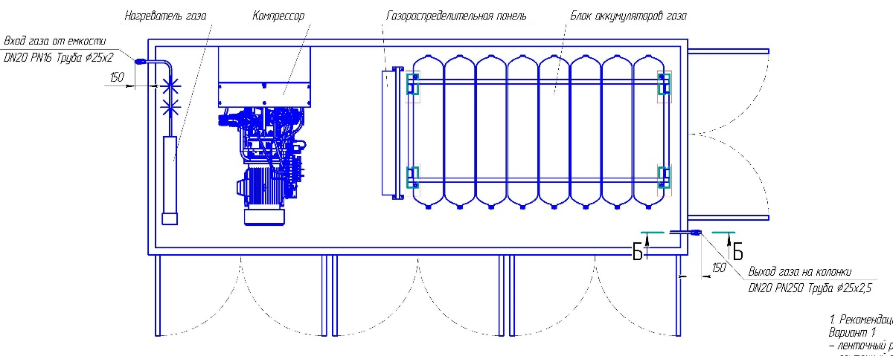
ОСНОВНОЕ ПРИМЕНЯЕМОЕ ОБОРУДОВАНИЕ
Блок аккумуляторов газа высокого давления (КПГ):
Объем геометрический – 1,6 м3
Количество баллонов в блоке – 16 шт.
Объем баллона – 100 л
Рабочее давление – 25,0 МПа
Аккумуляторы КПГ (Блок выдачи КПГ)
Типовые технические решения по строительству заправок КПГ/СПГ

Slide 10
ОСНОВНОЕ ПРИМЕНЯЕМОЕ ОБОРУДОВАНИЕ
Колонка жидкого моторного топлива (колонка СПГ)
Раздаточная колонка КПГ
Типовые технические решения по строительству заправок КПГ/СПГ

Slide 11
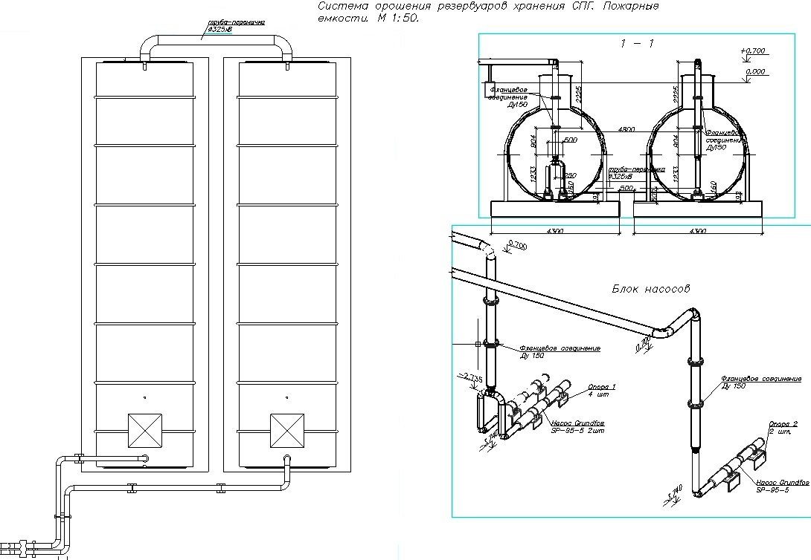
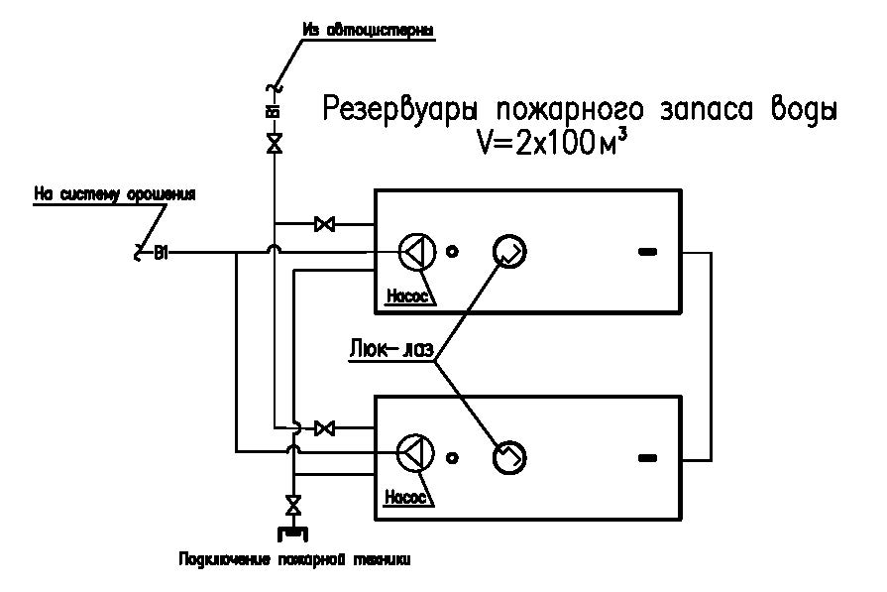
БЕЗОПАСНОСТЬ (ПРОТИВОПОЖАРНОЕ ВОДОСНАБЖЕНИЕ)
Резервуары противопожарного запаса воды (V сумм.= 200 м3)
Типовые технические решения по строительству заправок КПГ/СПГ

Slide 12
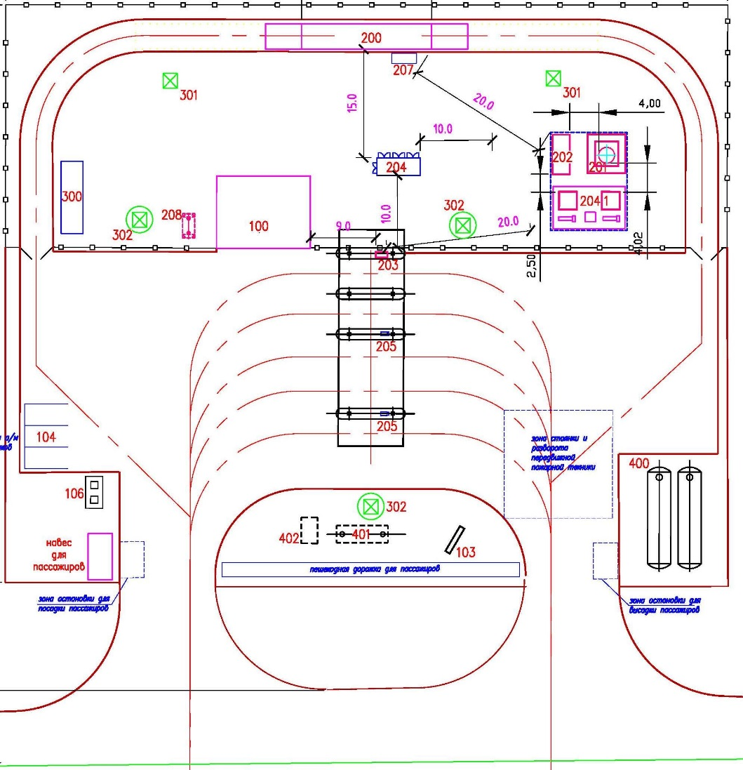
ГЕНЕРАЛЬНЫЙ ПЛАН КриоАЗС
Планировка оборудования,
в соответствии с нормативами
Планировка оборудования,
с компенсирующими мероприятиями
Типовые технические решения по строительству заправок КПГ/СПГ

Slide 13
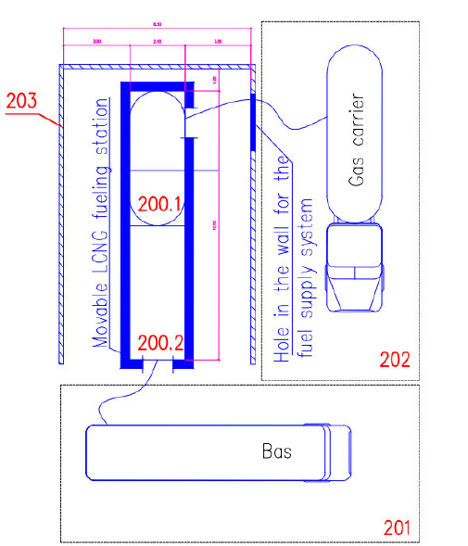
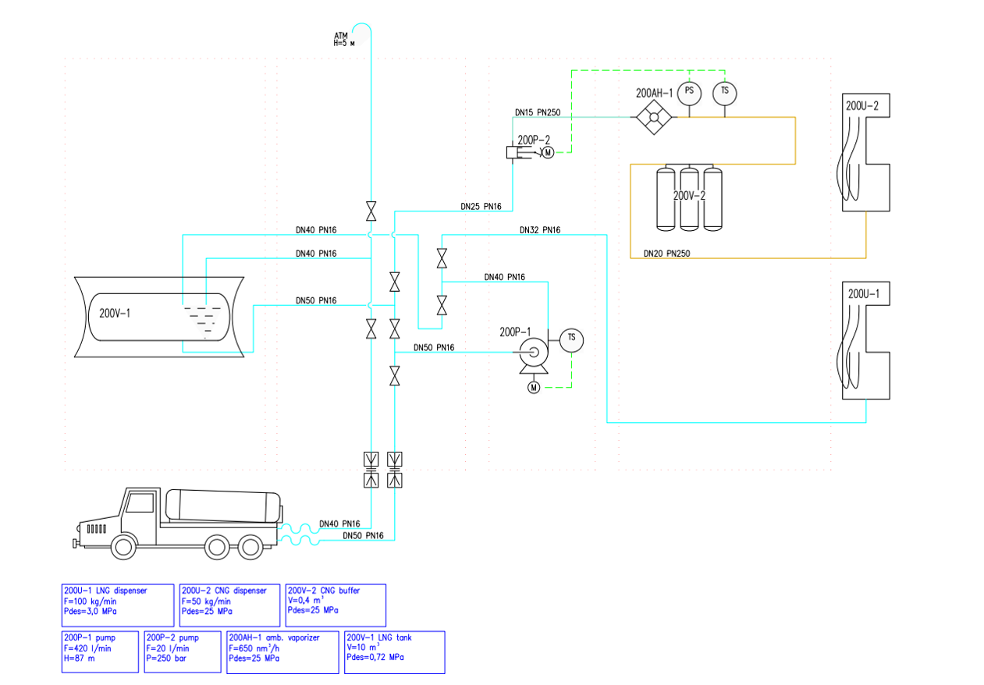
СХЕМА МОБИЛЬНОЙ КриоАЗС
Структурная схема мобильной КриоАЗС
Схема размещения мобильной КриоАЗС
Типовые технические решения по строительству заправок КПГ/СПГ

Slide 14
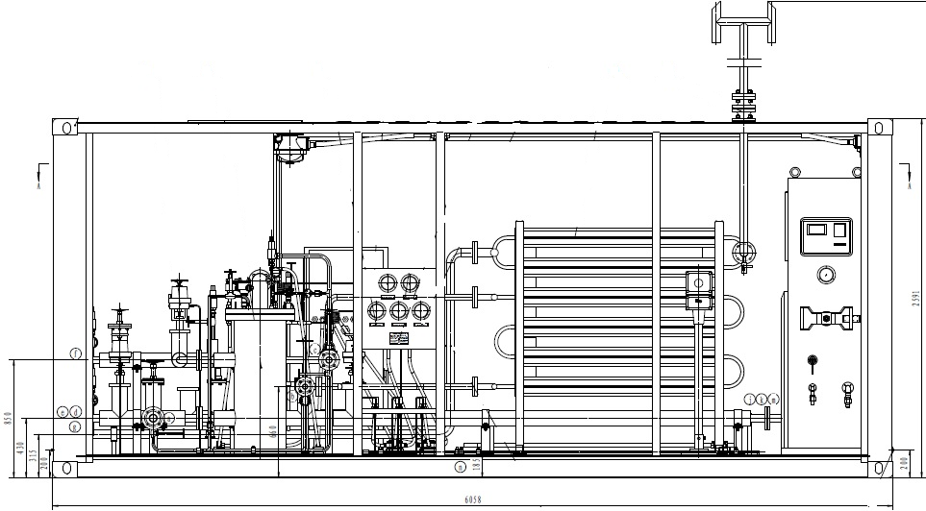
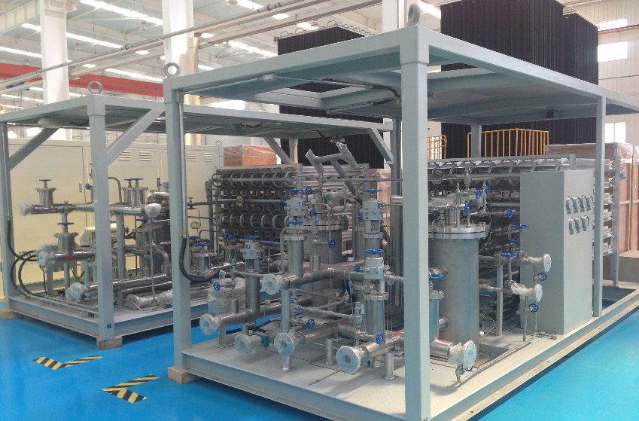
ОБОРУДОВАНИЕ МОБИЛЬНОЙ КриоАЗС
Контейнерная КриоАЗС КПГ/СПГ
Модуль отгрузки СПГ на мобильной КриоАЗС
Типовые технические решения по строительству заправок КПГ/СПГ

Slide 15
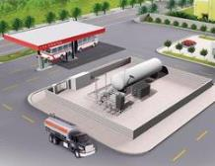
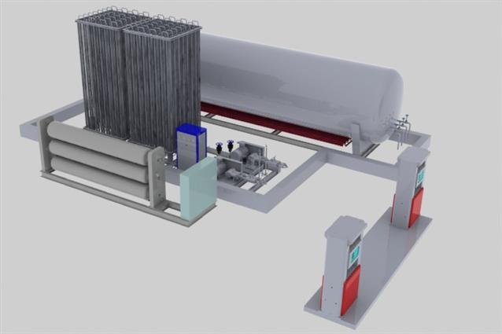
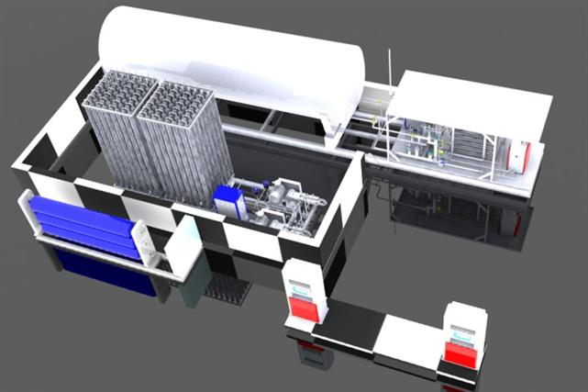
ОБОРУДОВАНИЕ МОБИЛЬНОЙ КриоАЗС
Модульные/мобильные КПГ/СПГ заправки
Типовые технические решения по строительству заправок КПГ/СПГ

Slide 16
КОНТАКТНЫЕ ДАННЫЕ
Типовые технические решения по строительству заправок КПГ/СПГ

